Slide 1
03. 자바 프로그램 작성 및 실행
교과서 14~15쪽
<학습목표>
● Eclipse IDE에서 자바 프로그램을 작성하고 실행할 수 있다.
● 명령프롬프트에서 자바 프로그램을 실행할 수 있다.

Slide 2
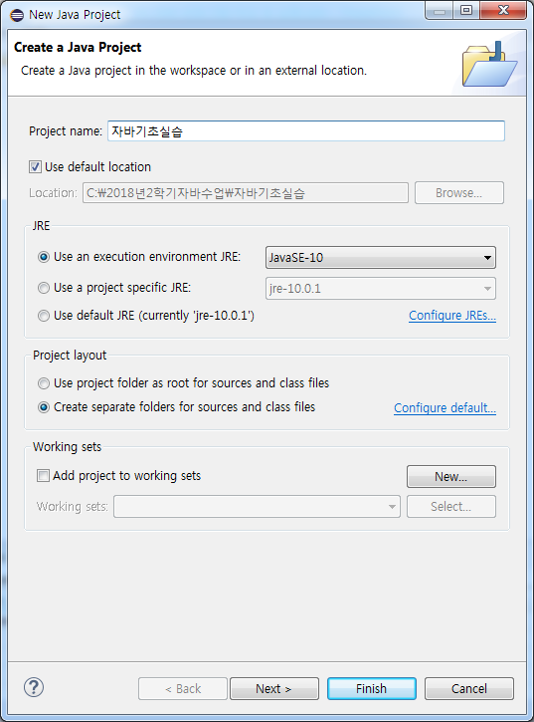
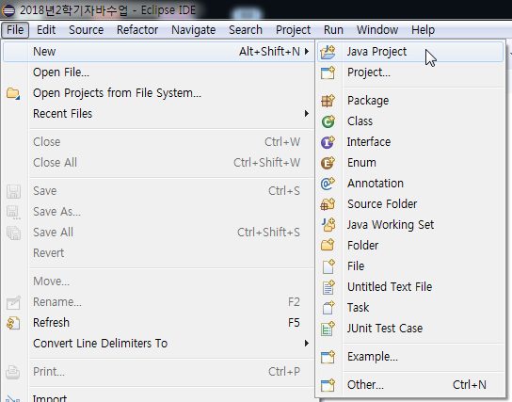
이클립스에서 자바 프로그램 작성하기
[1] 이클립스를 실행한다.
[2] 새 프로젝트를 생성한다.
▶ [File]-[New]-[Java Project] 클릭
▶ 프로젝트 이름 입력

Slide 3
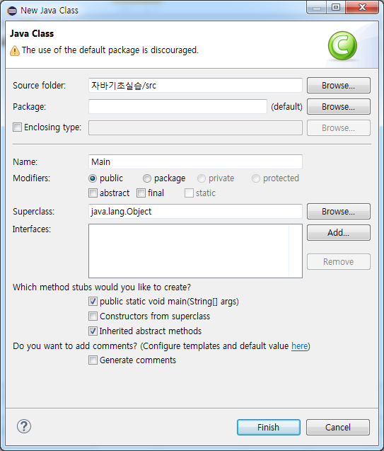
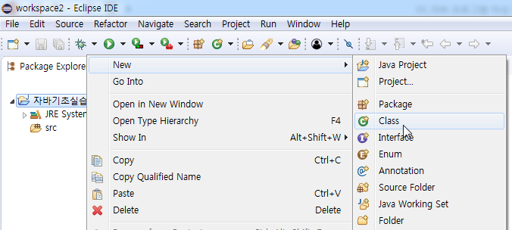
[3] 새 Class(*.java)를 생성한다.
▶ 현재 프로젝트 선택 후, 단축 메뉴에서 [New-[Class] 선택
▶ 패키지 이름: 없음
▶ 클래스 이름: Main
▶ public static void main(String[] args) 체크

Slide 4
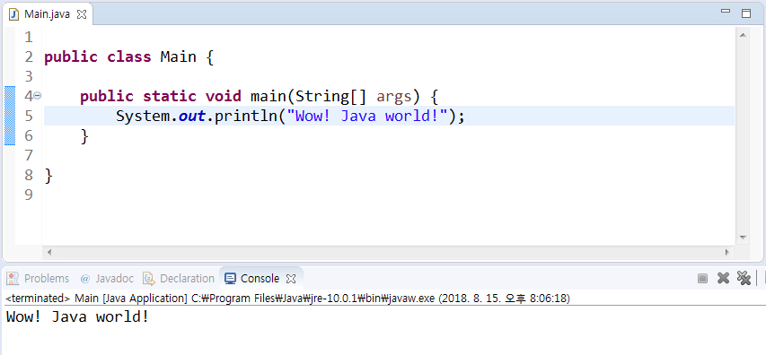
[4] Main.java에 코드를 다음과 같이 작성한다.
public class Main {
public static void main(String[] args) {
System.out.println("Wow! Java world!");
}
}
[5] 자바 프로그램을 컴파일하고 실행한다.
▶ [Run]-[Run Ctrl+F11]

Slide 5
이클립스 팁
★ 자바 프로그램 컴파일 및 실행: Ctrl F11
★ 글꼴 크기 변경: 글꼴 확대: Ctrl + 글꼴 축소: Ctrl -
★ 명령어 자동 완성 기능: Ctrl Space
· 처음 몇 글자 입력 후 단축키를 누르면 명령어를 제안해 준다.
· sysout 입력 후 단축키를 누르면 System.out.println() 완성
★ import문 자동 작성: Ctrl Shift O
★ 소스 코드 정리, 자동 들여쓰기: Ctrl Shift F
★ 한 줄 단위 주석(//): 주석 처리 Ctrl / 주석 해제 Ctrl /
블록 단위 주석(/* */): 주석 처리 Ctrl Shift / 주석 해제 Ctrl Shift \
★ 코드 편집기 기본 인코딩 방식을 UTF-8로 바꾸는 방법
[Window]-[Preference]-[General]-[Workspace]-”Text file encoding”
★ 현재 프로젝트 또는 현재 파일을 실행하도록 설정하는 방법
[Window]-[Preference]-[Run/Debug]-[Launching]에서 ”Launch the associated project”를 선택

Slide 6
과제02
1. 다음 명령문을 구성하는 단어와 도트(.)의 의미를 조사한 후, 우리 말 한 문장으로 번역하시오.
System.out.println(“Hello!”)
요소
의미
System
.
out
.
println
우리 말
번역

